Slide 1
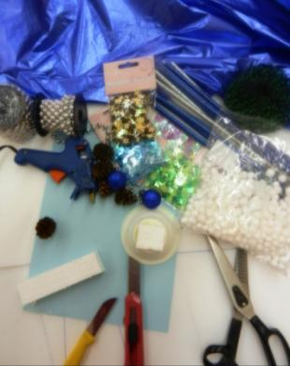
Используемые материалы:
Презентация к открытому уроку по фитодизайну «Технология изготовления креативной Новогодней елки на декоративной основе с использованием флористического материала»
Педагога дополнительного образования ГБОУ ЦРТДиЮ «Киевский» Новоторцева Анна Рафаэловна
Ножницы, нож канцелярский,
термописталет,
клей силикон цветной,
палочки деревянные,
пенопласт,
панели потолочные пенопластовые,
аксессуары новогодние, полисилк.

Slide 2
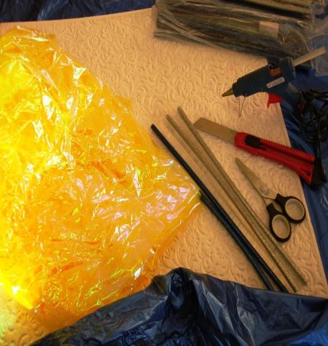
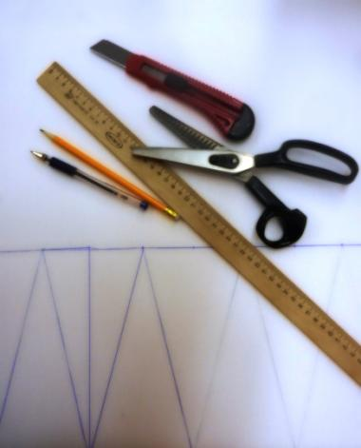
Шаг 1. Начертили заготовки для Новогодней елочки.

Slide 3
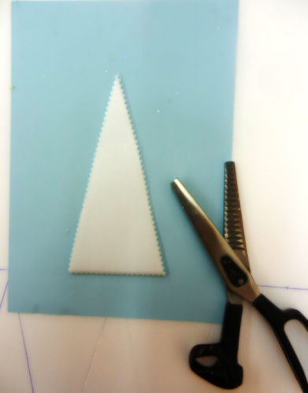
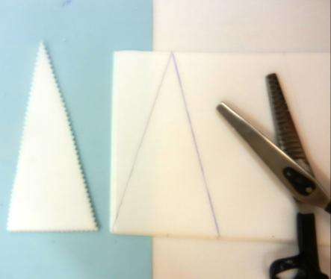
Шаг 2. Вырезаем из потолочной пенопластовой плитки треугольники.

Slide 4
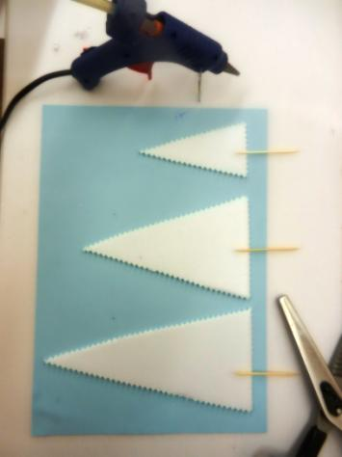
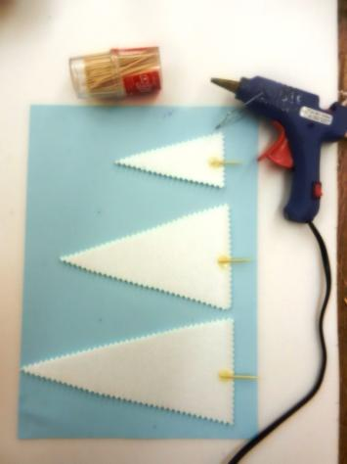
Шаг 3. Приклеиваем маленькие палочки к треугольникам.

Slide 5
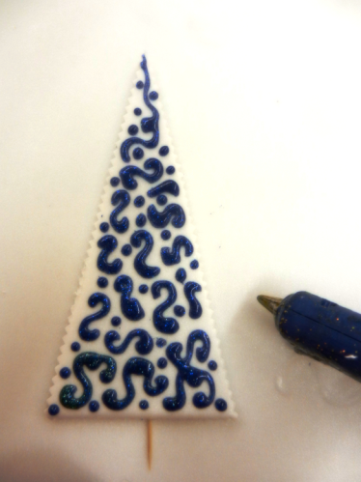
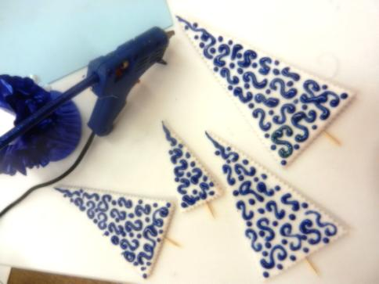
Шаг 4. Расписываем произвольным орнаментом треугольники.

Slide 6
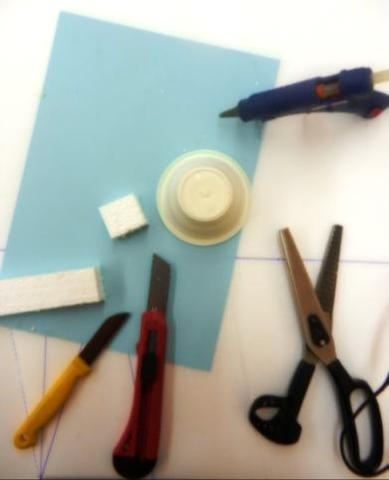
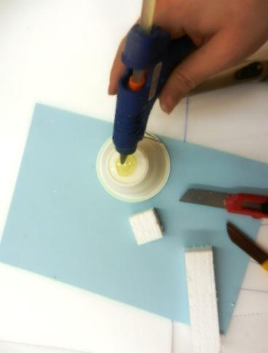
Шаг 5. Вырезаем маленький кусочек пенопласта и переворачиваем горшочек вверх дном.

Slide 7
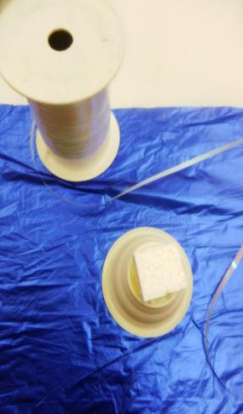
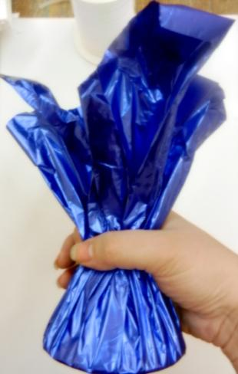
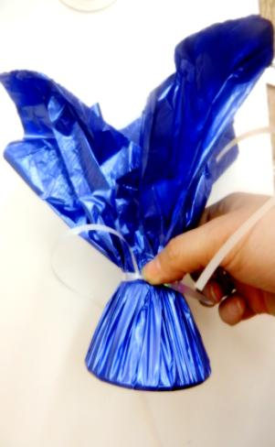
Шаг 6. Вырезаем большой квадрат и упаковываем горшочек.

Slide 8
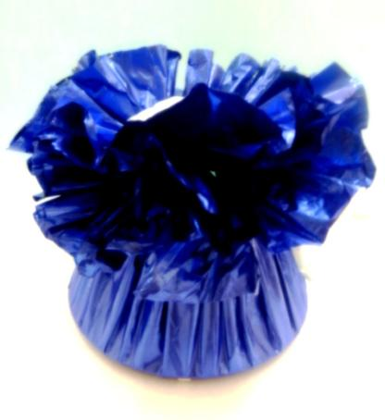
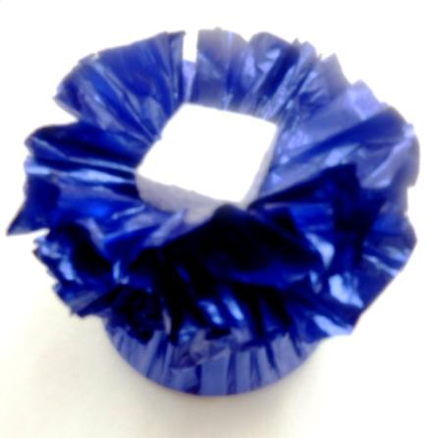
Шаг 7. Кончики упаковочного материала обрезаем, тем самым создаем декоративную юбочку.

Slide 9
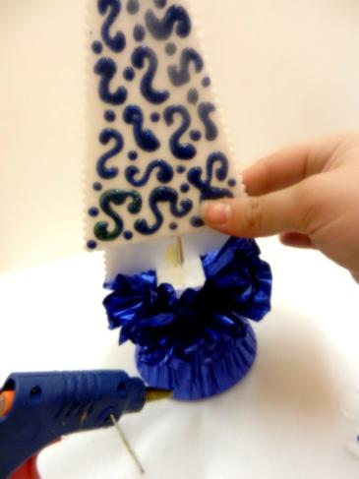
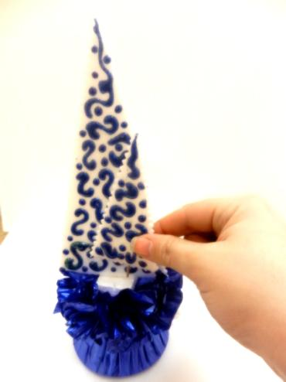
Шаг 8. Приклеиваем расписанные треугольники в основание.

Slide 10
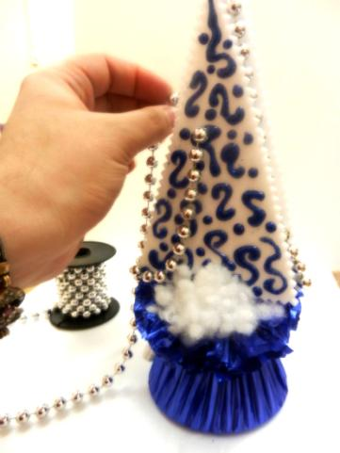
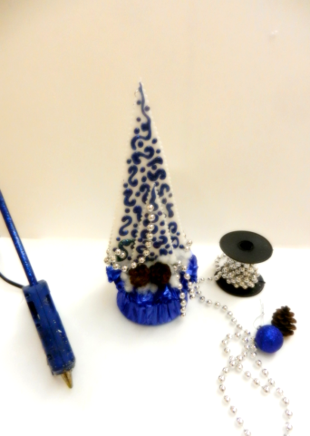
Шаг 9. Декорируем синтепоном основание из пенопласта. Оформляем новогодними аксессуарами елочку.

Slide 11
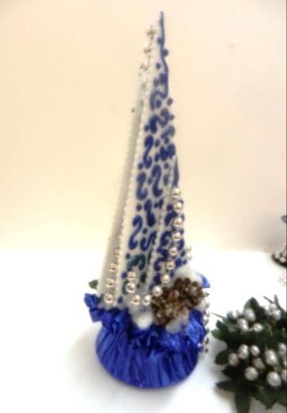
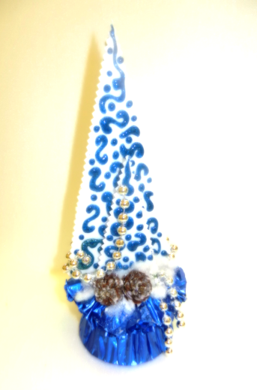
Шаг 10. Креативная Новогодняя Ёлочка ГОТОВА!!!

